Slide 1
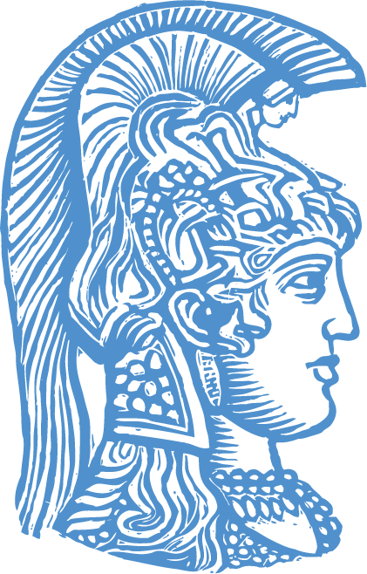
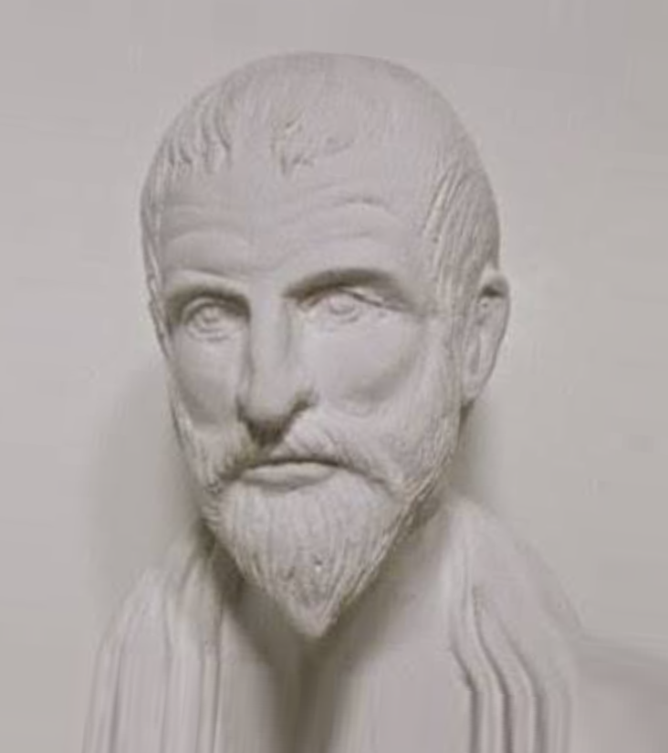
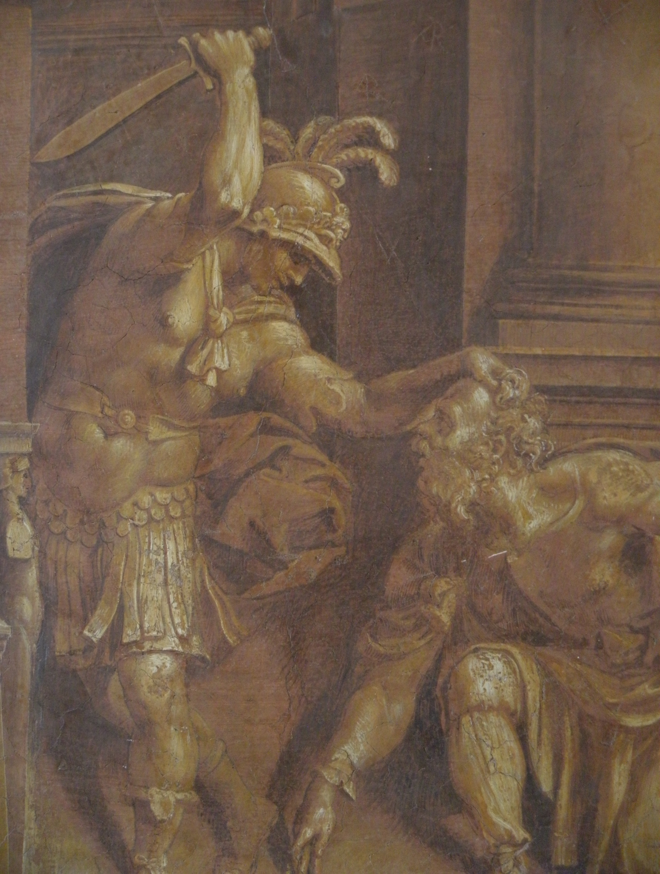
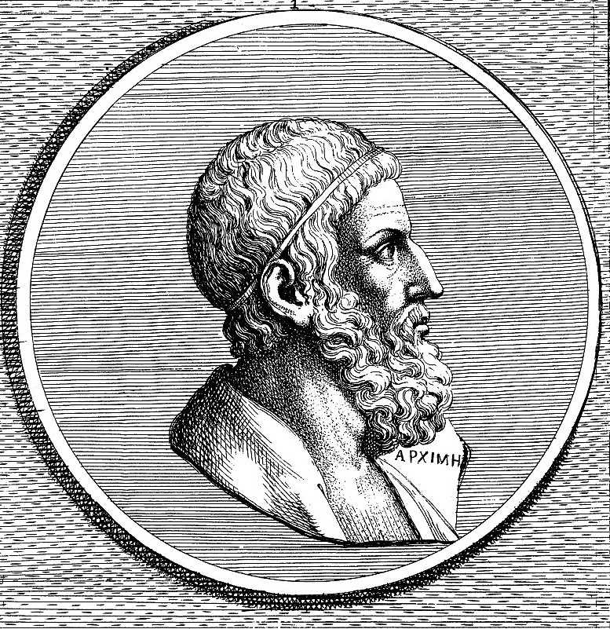
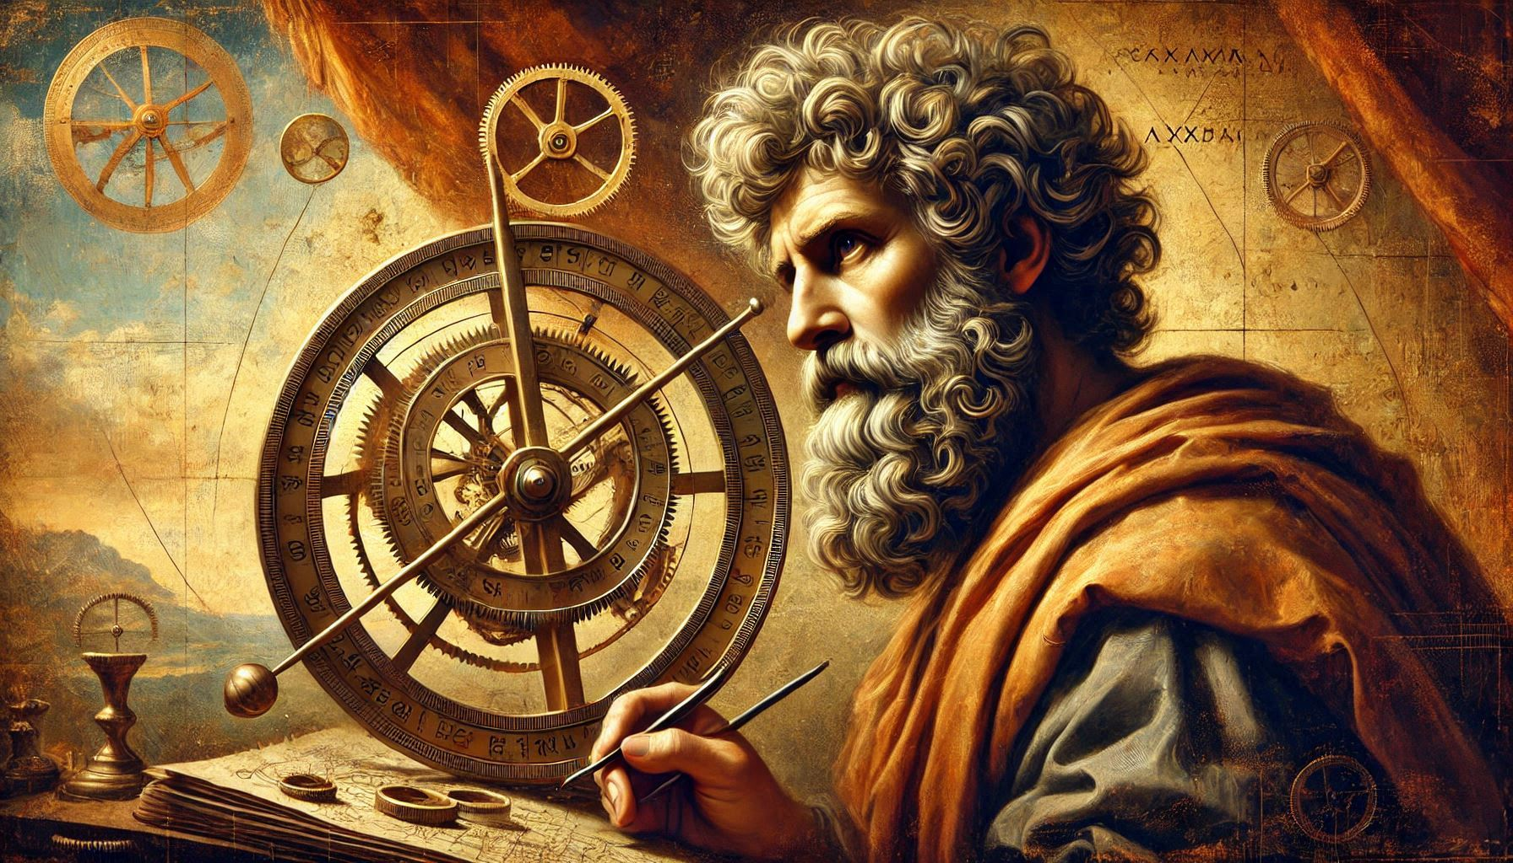
The Antikythera Mechanism Exhibition
Who made the Antikythera Mechanism? Archimedes and Hipparchus
National and Kapodistrian University of Athens
Εθνικό και Καποδιστριακό Πανεπιστήμιο Αθηνών
Xenophon Moussas xmoussas@phys.uoa.gr, x
tel +306978792891
Copyright © 2025 X. Moussas
Έκθεση Μηχανισμού Αντικυθήρων
Ποιος έφτιαξε τον Μηχανισμό των Αντικυθήρων; Αρχιμήδης και Ίππαρχος
Posidonius had a machine similar to the Antikythera in his university in Rhodes
Ο Ποσειδώνιος είχε ένα μηχανισμό σαν αυτόν των Αντικυθήρων στην Ρόδο. Τον περιγράφει ο Ρωμαίος Κικέρων που σπούδασε στην Ρόδο.
Who conceived the creation of a mechanical Cosmos? Who made the mechanism? Two prominent philosophers, Archimedes and Hipparchus are candidates.
Cicero studied in Rhodes at the philosophical school Posidonius, where he showed a similar astronomical mechanism. But as our studies suggest that the mechanism was made between 150 and 100 BC, Posidonius cannot be the constructor.
Archimedes (B. 287 BC - 212 BC) is one of the greatest mathematicians, astronomer, engineer and physicist. He had been taught mathematics and astronomy by his father astronomer Phidias. He worked and studied in Alexandria, the Museum and the Library, which were a University and a Research Centre and became a well-educated genius. He developed many technical applications. His military technical applications have become legendary, as these allowed him to keep his homeland Syracuse free.
Archimedes constructed many miraculous machines and automata, instruments and two mechanical models of the Universe, called Spheres that reproduced the motions of celestial bodies, the Sun, the Moon, and the planets in the sky and predicted eclipses too, as described by Cicero who played with one and writes: “When Gallus [Gaius Sulpicius Gallus ή Galus] moved the [Celestial] Sphere, the Moon followed the Sun in as many revolutions as it could have been in reality and we observed an eclipse when the Moon came to a position that its shadow was on Earth, when the three bodies came to a line”. These celestial spheres of Archimedes are the predecessors of the Antikythera Mechanism.
At the time of the construction of the mechanism, 150 to 100 BC, the most important Greek astronomer was Hipparchus of Rhodes that had excellent tradition in construction work as the famous Colossus of Rhodes. Hipparchus constructed several instruments. He was uniquely skilled in taking measurements and a great theoretician. He used the epicyclical theory for the orbit of the Moon, the Sun and the planets. Thus Hipparchus is a possible constructor of the mechanism, and perhaps he had a blueprint of the Sphaerae (celestial spheres, Orreries and planetaria) of Archimedes.
Archimedes (287 BC – 212 BC) constructed two mechanical celestial spheres: Orreries and Planetaria
Ο Αρχιμήδης (287 π.Χ. – 212 π.Χ.) κατασκεύασε πολλά αστρονομικά όργανα, πολύπλοκα μηχανήματα, ένα κανόνι που λειτουργούσε με ατμό το οποίο έχει απεικονίσει ο Λεονάρδος Ντα Βίντσι.
Ο Αρχιμήδης (287 π.Χ. - 212 π.Χ.). Stanza della Segnatura, "Σχολή Αθηνών", Αποστολικό Μέγαρο, Βατικανό, Ρώμη.
Archimedes (287 BC – 212 BC). Stanza della Segnatura, Scuola di Αtene, Apostolical Palace, Rome.
Hipparchus of Rhodes is considered to be the greatest Greek astronomer and mathematician at the time of the Mechanism
Ο Ίππαρχος ήταν μέγας αστρονόμος, μαθηματικός και φυσικός, δημιούργησε την τριγωνομετρία.
Ποιος συνέλαβε τη δημιουργία ενός μηχανικού Κόσμου; Ποιος έφτιαξε τον μηχανισμό;
Δύο επιφανείς φιλόσοφοι, ο Αρχιμήδης και ο Ίππαρχος, είναι πιθανό να έχουν συμβάλει στη δημιουργία του μηχανισμού.
Ο Κικέρων σπούδασε στη Ρόδο στη φιλοσοφική σχολή Ποσειδωνίου. Εκεί ο σημαντικός αυτός φιλόσοφος τον δίδαξε πολλά και αστρονομία και έδειξε στον Κικέρωνα ένα παρόμοιο αστρονομικό μηχανισμό. Καθώς δείχνουν οι μελέτες μας, ο μηχανισμός κατασκευάστηκε μεταξύ 150 και 100 π.Χ. Συνεπώς ο Ποσειδώνιος δεν μπορεί να είναι ο κατασκευαστής, όπως συχνά γράφεται. Ο Ποσειδώνιος ασφαλώς έφτιαξε ένα παρόμοιο μηχάνημα.
Ο Αρχιμήδης (γεννήθηκε το 287 π.Χ. και σκοτώθηκε από τους Ρωμαίους το 212 π.Χ.) είναι ένας από τους μεγαλύτερους μαθηματικούς, αστρονόμους, μηχανικούς και φυσικούς όλων των εποχών. Είχε διδαχθεί μαθηματικά και αστρονομία από τον πατέρα του αστρονόμο Φειδία, όπως μας πληροφορεί ο ίδιος.
Εργάστηκε και σπούδασε στην Αλεξάνδρεια, στο Μουσείο και τη Βιβλιοθήκη, που ήταν Πανεπιστήμιο και Ερευνητικό Κέντρο και έγινε μέγιστη μεγαλοφυΐα. Ανέπτυξε πολλές τεχνικές εφαρμογές. Οι στρατιωτικές τεχνικές εφαρμογές του έχουν γίνει θρυλικές, καθώς αυτές του επέτρεψαν να κρατήσει ελεύθερη την πατρίδα του, τις Συρακούσες, σχεδόν μόνος του. Το εξαγωνικό σύστημα κατόπτρων του νέου διαστημικού τηλεσκοπίου James Webb της NASA σχεδιάστηκε και χρησιμοποιήθηκε από τον Αρχιμήδη για να κάψει τον στόλο των Ρωμαίων.
Ο Αρχιμήδης κατασκεύασε πολλές αξιοθαύμαστες μηχανές και αυτόματα, αστρονομικά και άλλα όργανα, όπλα και δύο μηχανικά μοντέλα του Σύμπαντος, που ονομάζονταν Σφαίρες. Οι μηχανικές Ουράνιες Σφαίρες του Αρχιμήδη αναπαρήγαγαν αυτομάτως τις κινήσεις των ουράνιων σωμάτων, του Ήλιου, της Σελήνης και των πλανητών στον ουρανό και προέβλεψαν επίσης εκλείψεις. Αυτά μας τα περιγράφει ο Κικέρων, ο οποίος θαύμαζε τον Αρχιμήδη. Ο Κικέρων περιεργάστηκε μια ουράνια σφαίρα του Αρχιμήδη στο σπίτι του Μάρκελου στη Ρώμη και γράφει σχετικά: «Όταν ο Γάιος Σουλπίκιος Γάλλος (Gaius Sulpicius Gallus ή Galus) μετακίνησε την [Ουράνια] Σφαίρα, η Σελήνη ακολούθησε τον Ήλιο σε όσες περιστροφές θα έπρεπε να γίνονταν στην πραγματικότητα και παρατήρησε μια έκλειψη όταν η Σελήνη έφτασε σε μια θέση που η σκιά της ήταν στη Γη, όταν τα τρία σώματα ήρθαν σε μια ευθεία γραμμή».
Ο Κικέρων επίσης γράφει ότι ο Θαλής είχε εφεύρει την ουράνια σφαίρα, η οποία διαμορφώθηκε από τον Εύδοξο μαθητή του Πλάτωνα [Κικέρων, de re pvblica liber primvs, 21, …sphaerae illius alterius solidae atque plenae vetus esse inventum, et eam a Thalete Milesio primum esse tornatam, post autem ab Eudoxo Cnidio, discipulo ut ferebat Platonis, eandem illam astris quae caelo inhaererent esse descriptam; cuius omnem ornatum et descriptionem sumptam ab Eudoxo multis annis post non astrologiae scientia sed poetica quadam facultate versibus Aratum extulisse.]
Αυτές οι ουράνιες σφαίρες του Αρχιμήδη είναι πιθανώς οι πρώτες μορφές μηχανημάτων όπως ο Μηχανισμός των Αντικυθήρων. Βέβαια ο Αρχιμήδης σκοτώθηκε πριν κατασκευαστεί ο μηχανισμός. Συνεπώς θεωρούμε ότι τα μηχανήματά του αποτέλεσαν πρότυπα για την κατασκευή του Μηχανισμού των Αντικυθήρων.
Την εποχή της κατασκευής του μηχανισμού, 150 με 100 π.Χ., ο σημαντικότερος Έλληνας αστρονόμος ήταν ο Ίππαρχος ο Ρόδιος, που είχε εξαιρετική παράδοση στις μεταλλικές κατασκευές, όπως ο περίφημος Κολοσσός της Ρόδου. Ο Ίππαρχος κατασκεύασε διάφορα επιστημονικά όργανα. Ήταν μοναδικά ικανός στη λήψη μετρήσεων και σπουδαίος θεωρητικός μαθηματικός και φυσικός. Χρησιμοποίησε την επικυκλική θεωρία για την τροχιά της Σελήνης, του Ήλιου και των πλανητών, την οποία χρησιμοποιεί ο Μηχανισμός. Έτσι ο Ίππαρχος είναι ένας πιθανός κατασκευαστής του Μηχανισμού. Ο Ίππαρχος πιθανότατα είχε ένα σχέδιο των ουράνιων σφαιρών και πλανηταρίων του Αρχιμήδη και πιθανώς των μετρήσεων των χρόνων εκλείψεων Ηλίου και Σελήνης, που εκτιμούμε ότι ελήφθησαν την εποχή του Αρχιμήδη στις Συρακούσες, και μετά από αυτήν (από μαθητές του μεγάλου μαθηματικού, φυσικού και μηχανικού) να εμπνεύστηκε αλλά και να βασίστηκε σε αυτά.
A sphere inscribed in a cylinder was the mark on the tomb of Archimedes with which Cicero, an admirer of the greatest mathematician, recognized and beautified the tomb.
Σφαίρα εγγεγραμμένη σε κύλινδρο ήταν το σήμα πάνω στον τάφο του Αρχιμήδη με το οποίο ο Κικέρων, θαυμαστής του μέγιστου μαθηματικού αναγνώρισε και καλλώπισε τον τάφο.
Figure of the mechanism of the moon that gives a variable velocity to the moon in its orbit around the Earth.
The moon thus follows Kepler's second law in the mechanism.
This is achieved in a genius way by adding two-cycle movements with cyclists. This method was used by Hipparchus.
Σχήμα του μηχανισμού της σελήνης που δίνει μεταβλητή ταχύτητα στη σελήνη στην τροχιά της γύρω από την Γη. Η σελήνη έτσι στον μηχανισμό ακολουθεί τον δεύτερο νόμο του Κέπλερ. Αυτό επιτυγχάνεται με μεγαλοφυή τρόπο προσθέτοντας δυο κυκλικές κινήσεις με επικύκλους. Τη μέθοδο αυτή χρησιμοποίησε ο Ίππαρχος.

